Slide 1
Épreuve E5 :
Activités de maintenance
Sous-épreuve E52 :
Organisation de la maintenance
Séminaire national BTS Maintenance des Systèmes – Lycée Raspail Paris
13 et 14 novembre 2014
R.SUC & E.BADEFORT Lycée Jules Ferry Versailles

Slide 2
Épreuve E5 : Activités de maintenance Sous-épreuve E52 : Organisation de la maintenance
Prendre en compte un contexte et une problématique sur un ensemble de biens
Définir et organiser les opérations de maintenance en réponse à la problématique
Préparer les interventions de maintenance
OBJECTIFS
Analyser des indicateurs de maintenance
Exploiter un dossier technique et des textes réglementaires
Proposer et justifier une stratégie de maintenance

Slide 3
Épreuve E5 : Activités de maintenance Sous-épreuve E52 : Organisation de la maintenance
Que doit on évaluer ?
Tout ou partie des compétences
C 21 - Analyser la fiabilité, la maintenabilité et la sécurité
C 31 - Organiser la stratégie et la logistique de maintenance
C 32 - Préparer les interventions de maintenance corrective et préventive

Slide 4
Épreuve E5 : Activités de maintenance Sous-épreuve E52 : Organisation de la maintenance
C 21 - Analyser la fiabilité, la maintenabilité et la sécurité
Déterminer les indicateurs de fiabilité du bien.
Déterminer l’indicateur de maintenabilité du bien.
Identifier les sous-ensembles, les composants du bien ou les fonctions les plus pénalisantes du point de vue de la fiabilité et/ou de la maintenabilité.
Analyser les risques liés au bien.
Proposer des axes de solutions visant à améliorer la fiabilité, la maintenabilité et la sécurité du bien.

Slide 5
Épreuve E5 : Activités de maintenance Sous-épreuve E52 : Organisation de la maintenance
C 31 - Organiser la stratégie et la logistique de maintenance
Déterminer les indicateurs de disponibilité et les coûts liés à la maintenance.
Identifier les biens stratégiques
Proposer et justifier une stratégie de maintenance.
Proposer les clauses techniques des contrats de maintenance.
Proposer des solutions d’amélioration de la logistique de maintenance.
Mettre à jour la base de données d’une GMAO
Élaborer les supports de gestion et d’analyse des interventions.
Définir les pièces de rechange et consommables de maintenance à tenir en stock.
Définir les opérations de tri et stockage des déchets.
Intégrer l’organisation des activités de maintenance dans le logiciel de GMAO.

Slide 6
Épreuve E5 : Activités de maintenance Sous-épreuve E52 : Organisation de la maintenance
C32 - Préparer les interventions de maintenance
corrective et préventive
Dans le cadre
d’une maintenance corrective
Dans le cadre
d’une maintenance préventive
Choisir le type de maintenance
Définir les opérations de maintenance systématique
Elaborer le dossier de préparation
Définir le type d’opérations préventives
Définir le processus opératoire
Définir les opérations de maintenance conditionnelle et prévisionnelle
Définir les adaptations nécessaires
Elaborer le dossier de maintenance préventive
Se procurer les moyens matériels
Renseigner la GMAO
Exploiter les informations issues de la surveillance
Optimiser le plan de maintenance

Slide 7
Épreuve E5 : Activités de maintenance Sous-épreuve E52 : Organisation de la maintenance
Dans quelles conditions ?
Contrôle en Cours de Formation
Durée 2 heures
Le candidat traite par l’écrit la problématique en disposant d'un outil informatique spécifique (GMAO, etc.) ou standard (tableur, grapheur, base de données, etc.) pour exploiter rationnellement des données technico-économiques relatives à l’étude de cas.
Quelle organisation ?
La période choisie pour l’évaluation et l’élaboration de la situation d’évaluation et l’organisation de son déroulement relèvent de la responsabilité de l’équipe pédagogique du centre de formation.
S’agissant du contrôle en cours de formation, l’épreuve peut être réalisée au cours des travaux dirigés pour rester proche des conditions de formation (il ne s’agit pas d’une épreuve ponctuelle).
Qui évalue ?
Un professeur (ou un formateur) de l’enseignement professionnel de l’établissement de formation et un représentant de la profession.

Slide 8
Épreuve E5 : Activités de maintenance Sous-épreuve E52 : Organisation de la maintenance
Que met-on à la disposition du candidat ?
Un dossier comportant :
une problématique de maintenance ;
la présentation et la mise en situation de la problématique de maintenance;
les données relatives à la problématique : présentation du support technique, documents techniques, historique du bien, base de données technico-économiques;
le questionnement précis qui guide le candidat dans sa démarche de résolution du problème posé.
Que remet le candidat à l’issue de la sous-épreuve?
Tous les documents rédigés par ses soins : documents à compléter, copie, fichier informatique, copies d’écran…….
Comment est évalué le travail du candidat ?
En renseignant la fiche d’évaluation nationale E 52

Slide 9
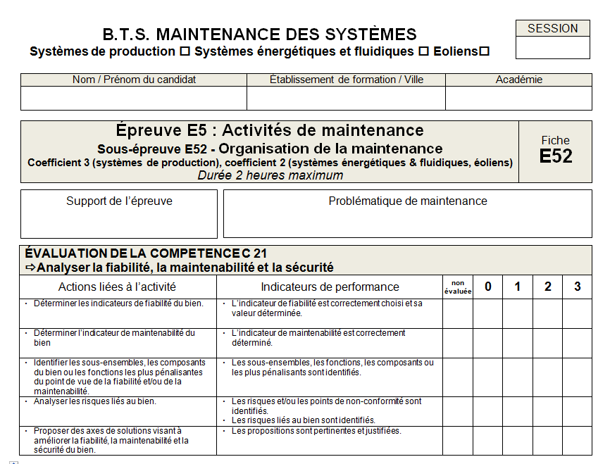
Épreuve E5 : Activités de maintenance Sous-épreuve E52 : Organisation de la maintenance
Fiche nationale
E52

Slide 10
Séminaire national BTS Maintenance des Systèmes – Paris – 13 et 14 novembre 2014
Sous-épreuve E52 :
Organisation de la maintenance
UN EXEMPLE
DE SITUATION D’ÉVALUATION

Slide 11
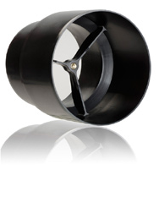
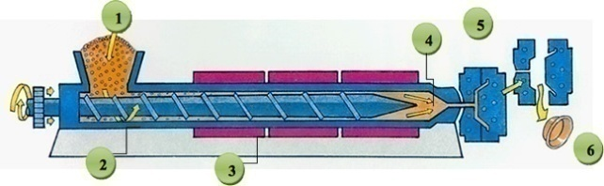
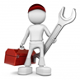
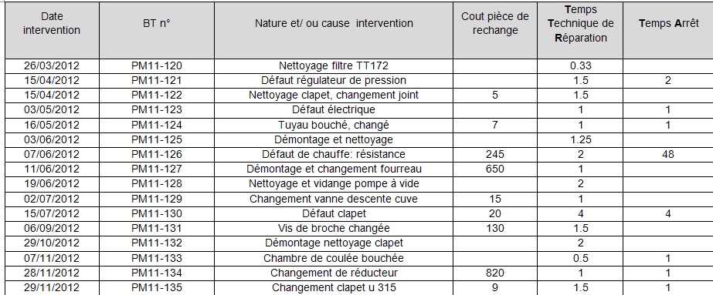
EXEMPLE DE SITUATION D’ÉVALUATION Première partie
MISE EN SITUATION
Organisation et données technico-économiques de l’entreprise
Produits fabriqués
Moyens matériels utilisés
Moyens humains
Effectif compétences
Données économiques
Historique des interventions
Politique de maintenance
Le coût d’indisponibilité
Le coût de main d’œuvre
Le coût des pièces
Tout correctif
Préventif
Sous traitance
………
Objectif assigné au service maintenance
Assurer une disponibilité maximale au moindre coût.

Slide 12
EXEMPLE DE SITUATION D’ÉVALUATION Deuxième partie
Problématique.
LE CONSTAT
Lors du bilan une des presses à mouler (la PM 11) a occasionné:
- des retards dans la production,
le mécontentement du client,
des pénalités de retard,
- l’obligation de créer un stock dormant de pièces,
- un temps d’occupation des techniciens de maintenance jugé trop élevé.
L’OBJECTIF ASSIGNÉ AU SERVICE MAINTENANCE
Faire une étude sur l’action et l’efficacité du service maintenance.
Cette étude devra mettre à jour les points les plus pénalisants en termes de disponibilité et de coûts des actions concrètes pour améliorer cette situation

Slide 13
EXEMPLE DE SITUATION D’ÉVALUATION Troisième partie
Un questionnement qui permettra de guider le candidat
Analyse de l’existant, préparation des données
Temps d’occupation des techniciens de maintenance jugée trop élevé :
Quelle a été leur occupation sur cette machine ?
Calcul
TTR Moyen
Retards dans la production occasionnant le mécontentement
du client et des pénalités de retard.
Identification des BT les plus pénalisants en terme de disponibilité
et de cout

Slide 14
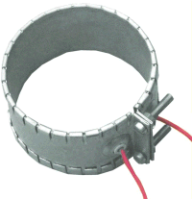
EXEMPLE DE SITUATION D’ÉVALUATION Quatrième partie
Traitement des données et validation d’actions à mettre en place
COLLIERS CHAUFFANTS
- Quel a été l’impact des défaillances des résistances sur la disponibilité de la presse ?
En temps : …………144 h…………………. En pourcentage :………78 % de l’indisponibilité
Mise en stock d’une pièce
- Gain de disponibilité attendu ?
En temps :…Environ 144 – 7,5 = 136,5 heures
En pourcentage : 136 /185 = 73.5 % d’indisponibilité en moins
- Validation ou non ?
- Recherche référence pièce
Colliers chauffants mica blindés, Type 230, Ø.200.., h.260.., P400..., U.400.. ,
branchement type Fils isolés 2+T sous gaine métallique sortie radial type GR.

Slide 15
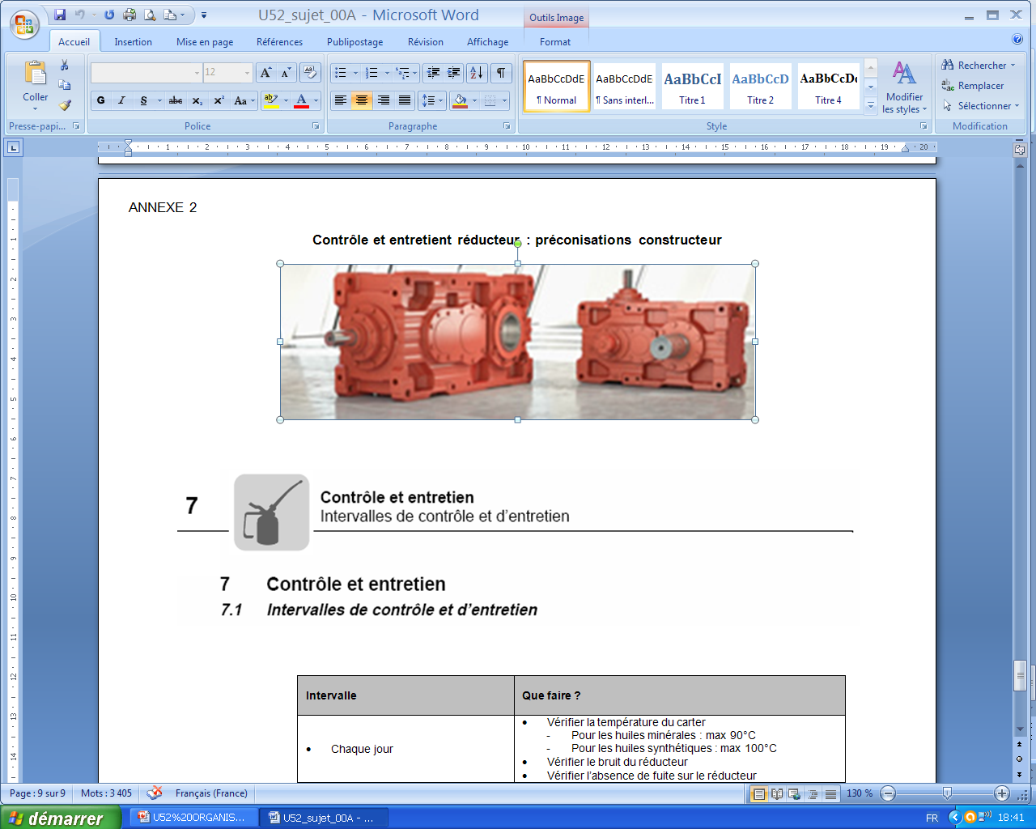
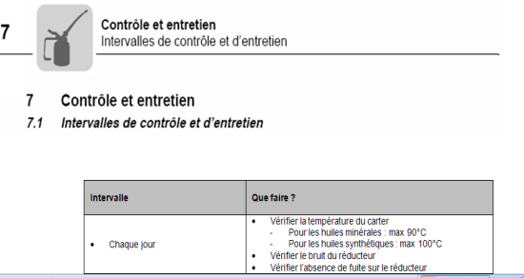
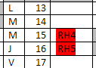
EXEMPLE DE SITUATION D’ÉVALUATION Quatrième partie
Planification des actions
REDUCTEUR
Mise en place d’un plan de maintenance préventive
Calcul de l’intervalle entre deux interventions à partir de la documentation constructeur
Planification des interventions
Code Intervention | Intervention préventive | Intervalles Jours ouvrés
RH 1 | Vérifier l’absence de fuite sur le réducteur | 1 jour ouvré
RH2 | Première vidange après mise en service | 36 à 57 jours ouvrés ou 7 à 11 semaines

Slide 16
Séminaire national BTS Maintenance des Systèmes – Lycée Raspail Paris
13 et 14 novembre 2014
Merci de votre attention
R.SUC & E.BADEFORT Lycée Jules Ferry Versailles

